Slide 1
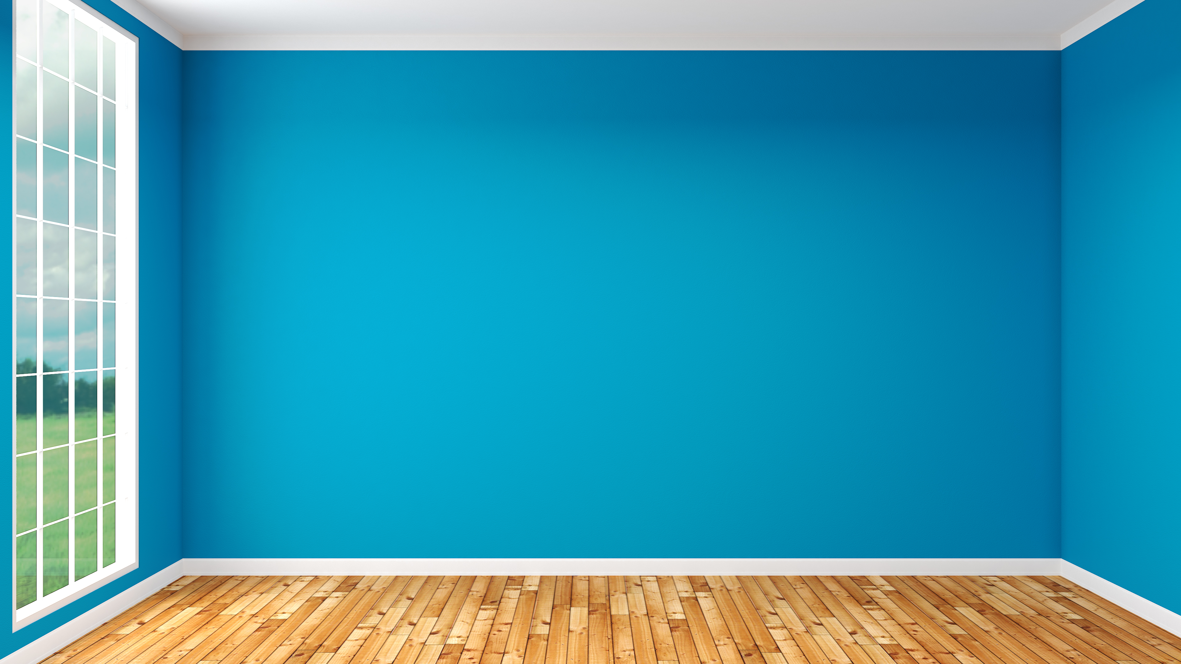
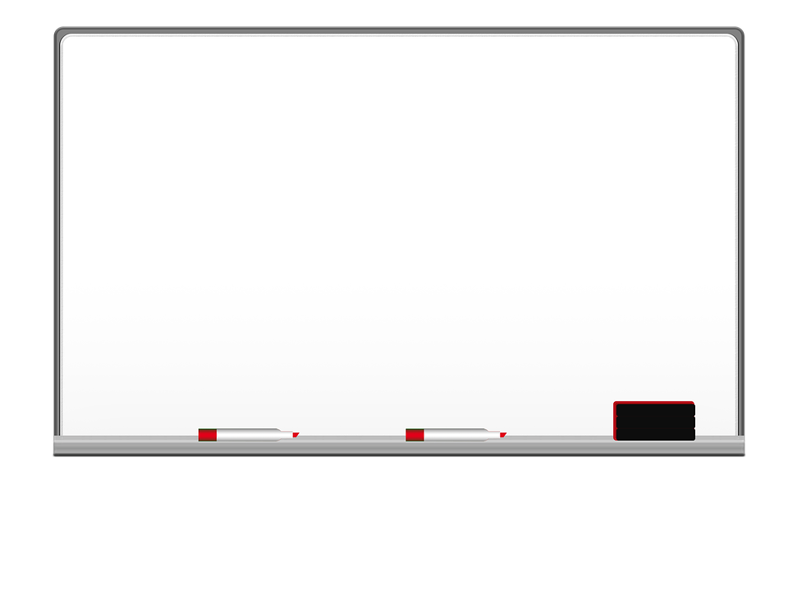

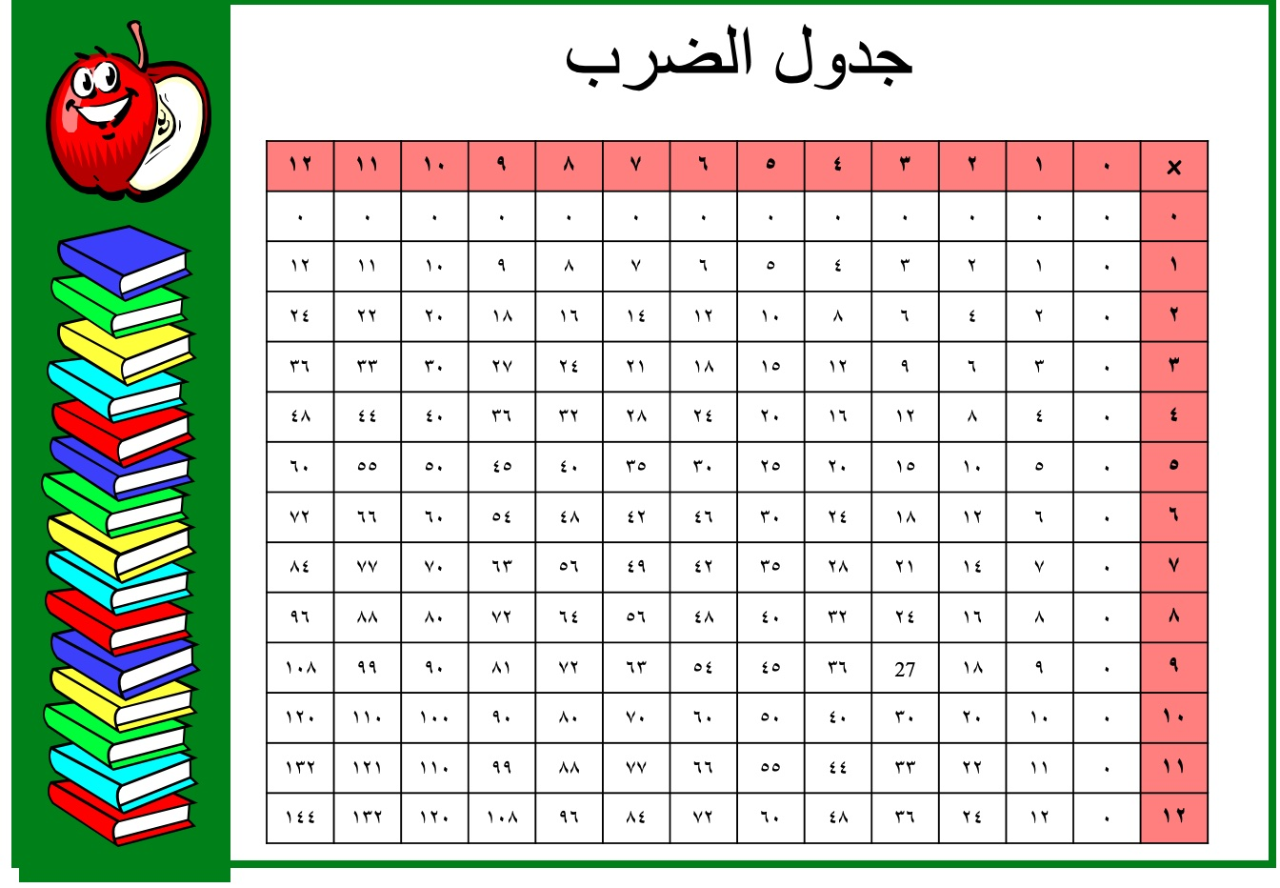

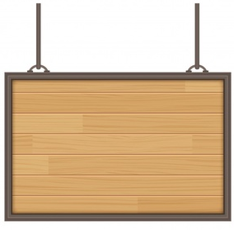

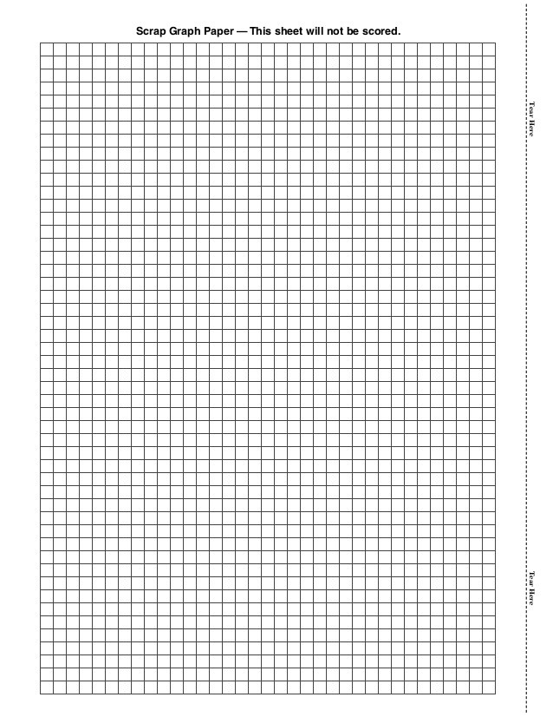

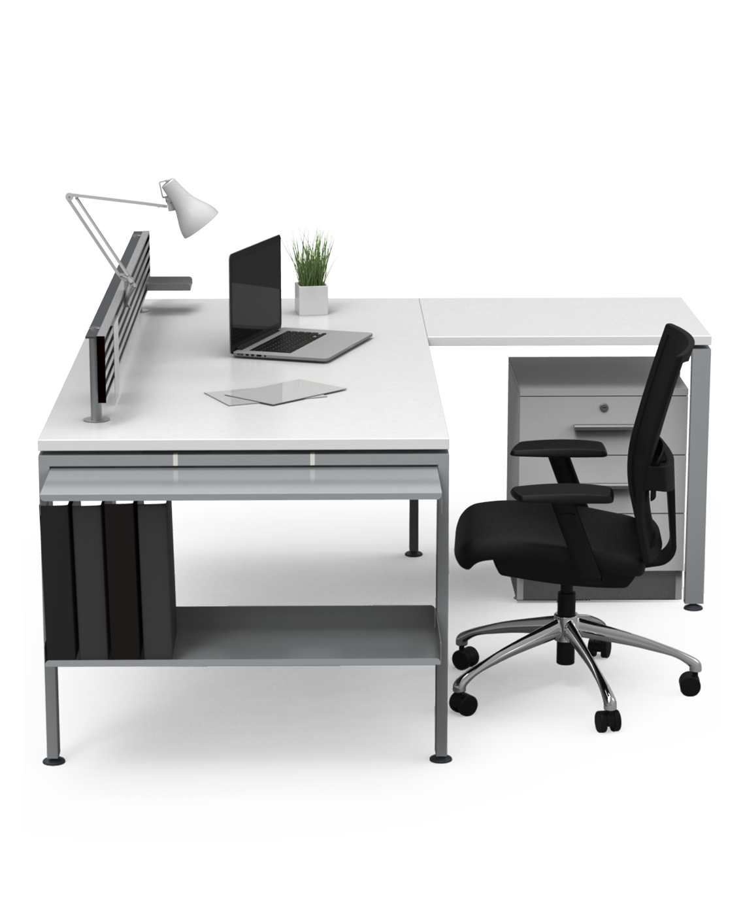
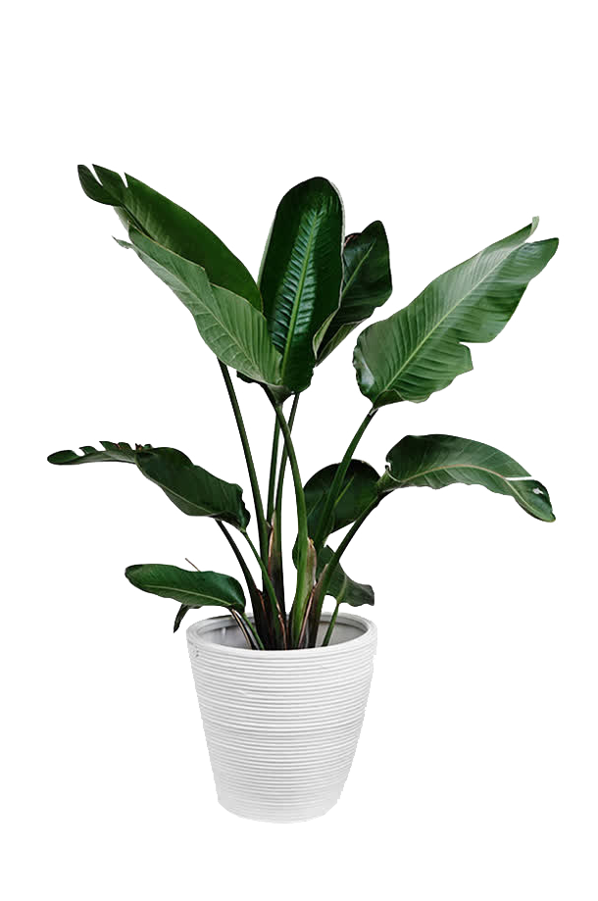


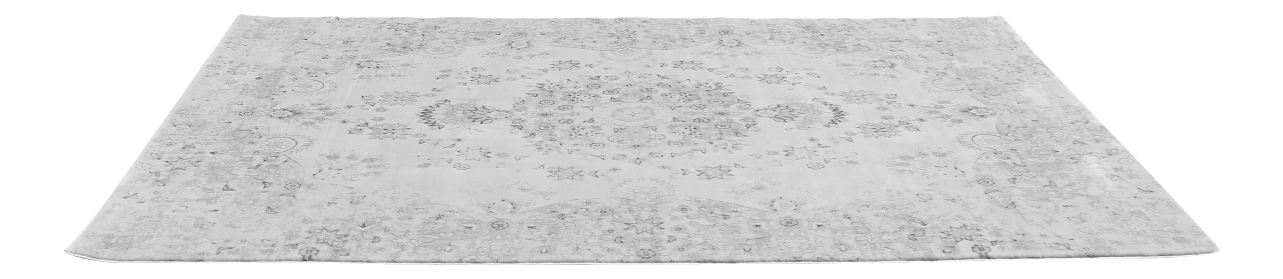
التاريخ / / ١٤٤هـ
رقم الصفحة :
٣-٦
المحيط والمساحة
362

Slide 2
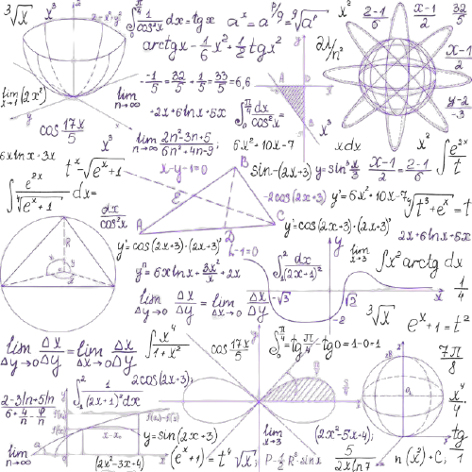


٣-٦
المحيط والمساحة

Slide 3




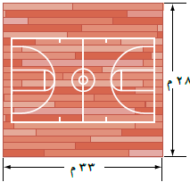



صـ ١٢٢
١٢٢ م
=
+ ٢٨
+ ٣٣
+ ٢٨
٣٣
المسافة لمرة واحدة =
٦١٠ م
٥ × ١٢٢ =
المسافة لخمس مرات =
اضرب ٣٣ في ٢ , ٢٨ في ٢ ثم اجمع ناتجي الضرب .

Slide 4

ل
ع
ع
ل
ل + ل + ع + ع
محيط المستطيل =
٢ ع
+
٢ ل
=
٢ ( ل + ع )
=

Slide 5



ع
محيط المستطيل =
٢ ( + )
٤
ل
١٥
٢ ( ١٩ )
=
= ٣٨ سم

Slide 6

أ/ صـ ١٢٢
ع
محيط المستطيل =
٢ ( + )
١٢،٥
ل
١٤،٥
٢ ( ٢٧ )
=
= ٥٤ سم

Slide 7



صـ ١٢٤
ع
محيط المستطيل =
ع
محيط المستطيل =
٢ ( + )
ل
٢ ( + )
٤
ل
١,٩
٤,٥
٥
٢ ( ٦,٤ )
=
٢ ( ٩ )
=
= ١٢,٨ سم
= ١٨ سم

Slide 8

صـ ١٢٣
ع
محيط المستطيل
٩٠
=
٤٠٠
٢ ( ل + )
٤٠٠ = ٢ ل + ١٨٠
ــ ١٨٠
ــ ١
٢٢٠ = ٢ ل
٢
٢
١١٠ = ل
١١٠ سم
طول الإطار =

Slide 9
صـ ١٢٤
ع
محيط الصورة
٥
=
٢٤
٢ ( ل + )
٢٤ = ٢ ل + ١٠
ــ ١٠
ــ ١٠
١٤ = ٢ ل
٢
٢
٧ = ل
٧ سم
طول الصورة =

Slide 10
٣
عدد الوحدات المربعة داخل المستطيل تسمى المساحة
٦
١٨ وحدة مربعة
مساحة المستطيل المقابل =
ما هي العملية الحسابية لإيجاد مساحة المستطيل ؟
١٨
٦ × ٣ =
مساحة المستطيل المقابل =
الطول × العرض
أي أن مساحة المستطيل =
ل × ع
م =

Slide 11

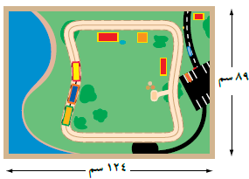
ع
مساحة الطاولة =
٨٩
×
١٢٤
ل
١١٠٣٦ سم ٢
=

Slide 12

صـ ١٢٣
ع
محيط الرخام =
ع
مساحة الرخام =
٢ ( + )
١٠
×
١٩
١٠
ل
ل
١٩
٢ ( ٢٩ )
=
١٩٠ سم٢
=
= ٥٨ سم

Slide 13

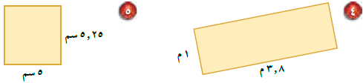
صـ ١٢٤
ع
مساحة المستطيل =
ع
مساحة المستطيل =
٥
×
٥,٢٥
١
×
٣,٨
ل
ل
٦,٢٥ سم٢
=
٣,٨ م٢
=

Slide 14

صـ ١٢٤
ع
مساحة المستطيل
٩
×
ل
=
١٣٥
١٣٥ = ٩ ل
٩
٩
١٥ = ل
١٥ سم
طول المستطيل =

Slide 15
صـ ١٢٤ / ٦
ع
×
مساحة المستطيل
ل
=
٣٠
٦
٣٠ = ٦ ع
٦
٦
٥ = ع
٥ م
عرض المستطيل =

